Slide 1
Chapitre 12 – Actions mécaniques

Slide 2
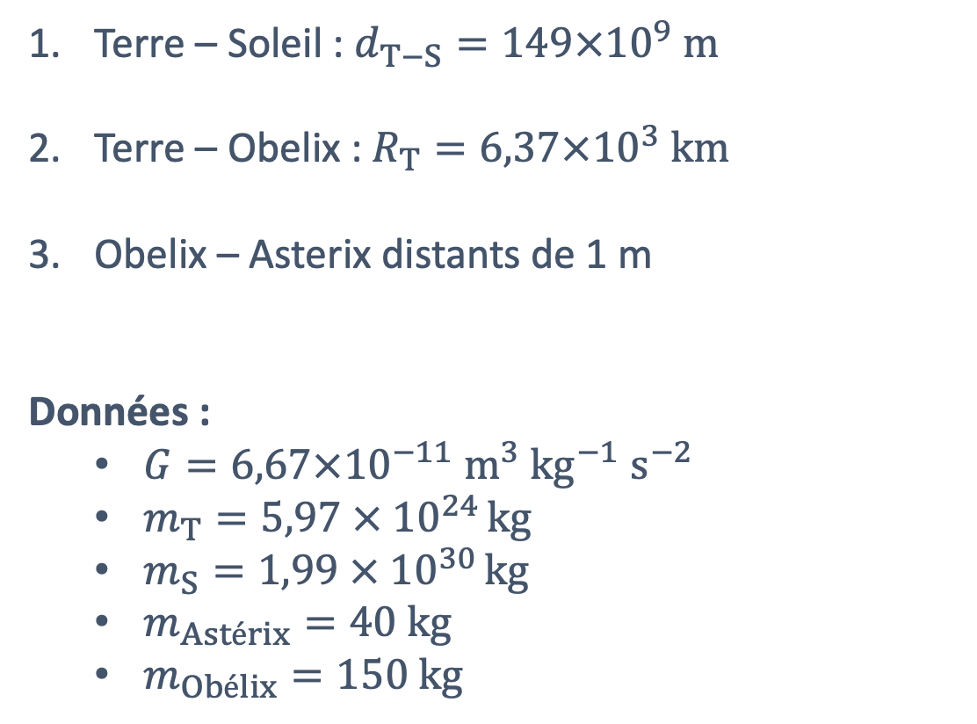
Force d’interaction gravitationnelle
Terre – Soleil : $d_{T−S}=149×{10}^{9} m$
Terre – Obelix : $R_{T}=6,37×{10}^{3} km$
Obelix – Asterix distants de 1 m
Données :
$G=6,67×{10}^{−11} m^{3} {kg}^{−1} s^{−2}$
$m_{T}=5,97 × {10}^{24 }kg$
$m_{S}=1,99 × {10}^{30 }kg$
$m_{Astérix}=40 kg$
$m_{Obélix}=150 kg$

Slide 3
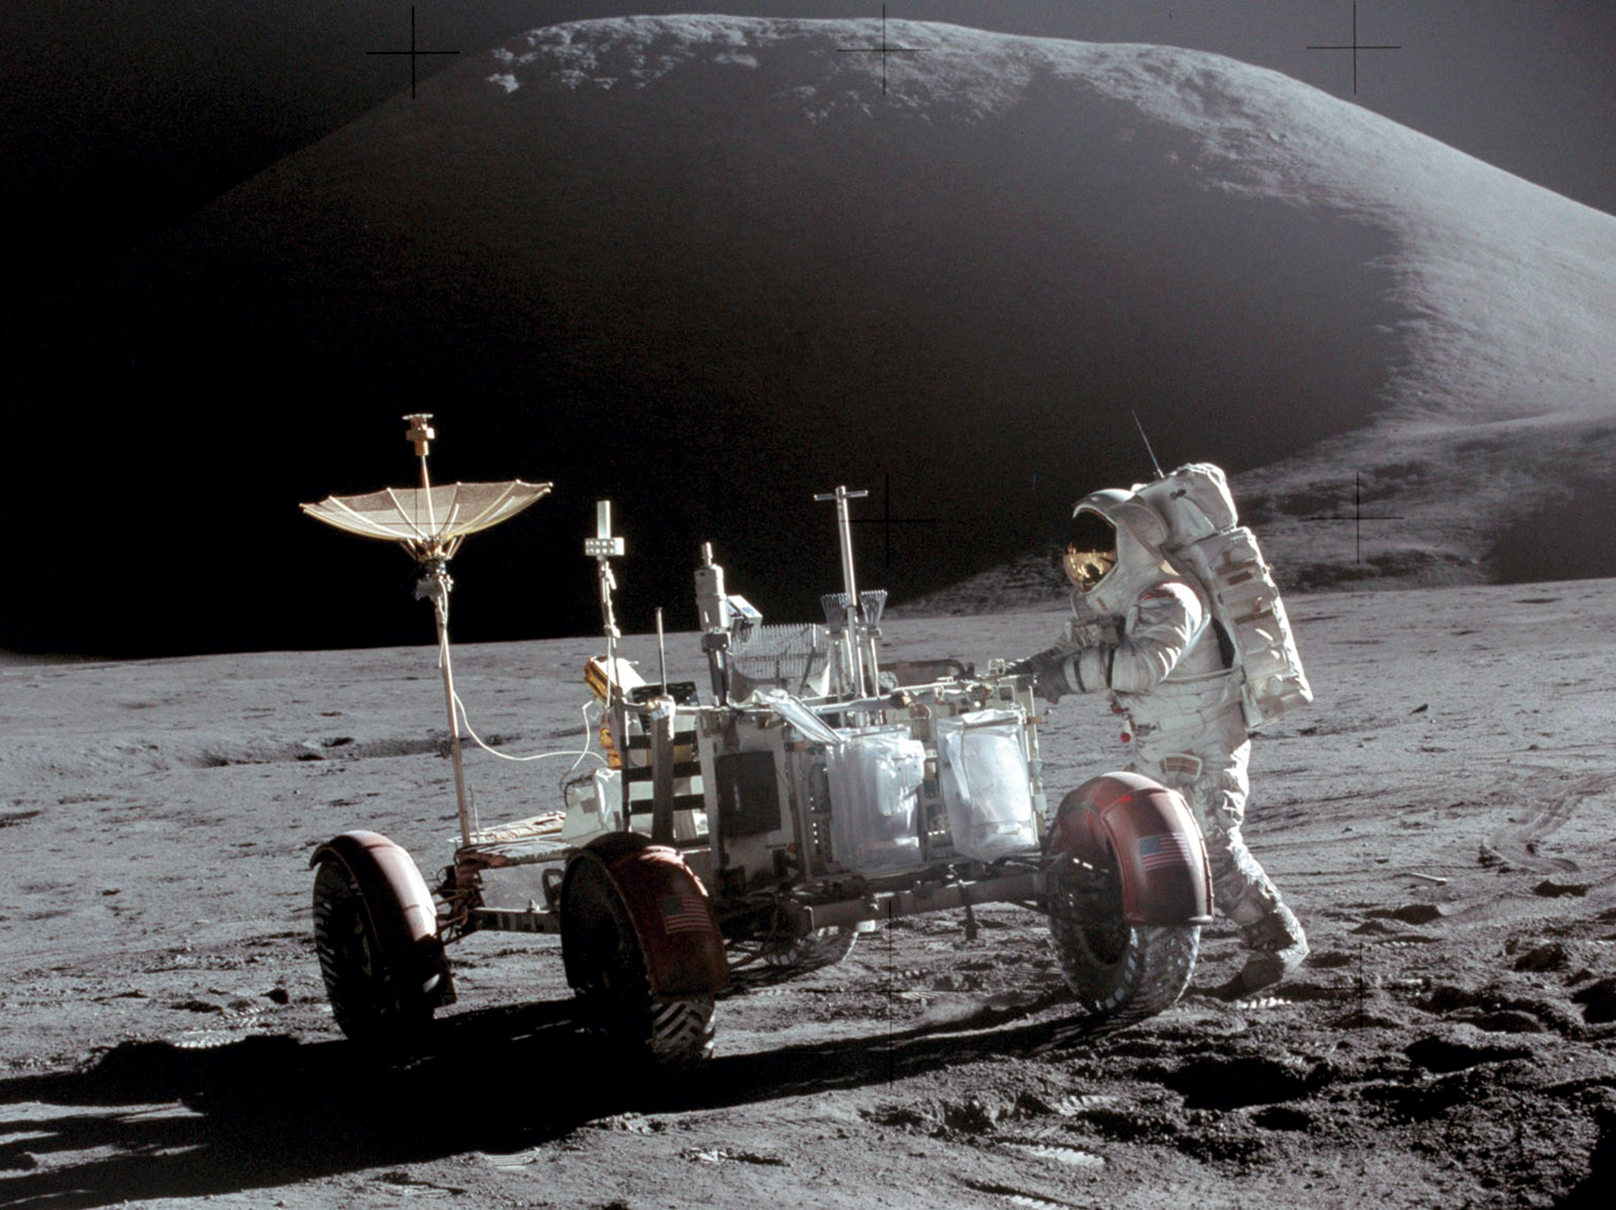
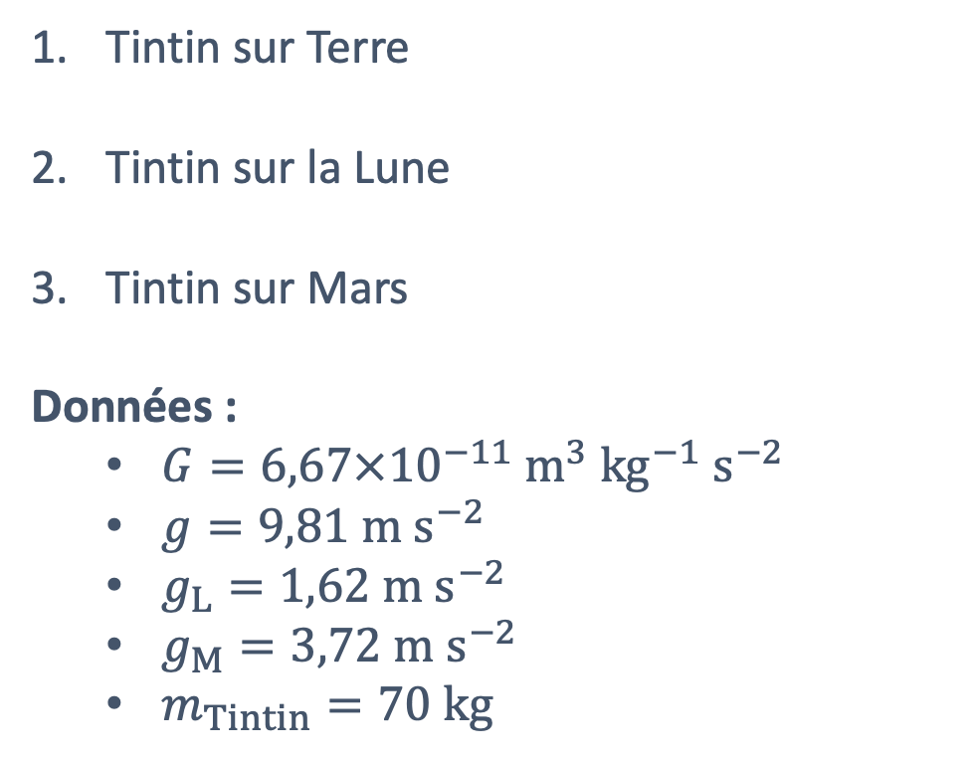
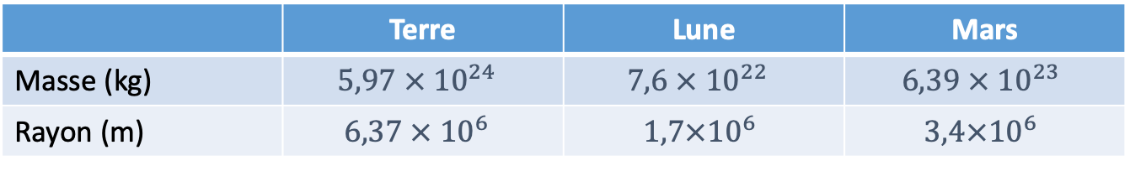
Poids
Tintin sur Terre
Tintin sur la Lune
Tintin sur Mars
Données :
$G=6,67×{10}^{−11} m^{3} {kg}^{−1} s^{−2}$
$g=9,81 m s^{−2}$
$g_{L}=1,62 m s^{−2}$
$g_{M}=3,72 m s^{−2}$
$m_{Tintin}=70 kg$
 | Terre | Lune | Mars
Masse (kg) | $$5,97 × {10}^{24 }$$ | $$7,6 × {10}^{22 }$$ | $$6,39 × {10}^{23}$$
Rayon (m) | $$6,37 × {10}^{6 }$$ | $$1,7×{10}^{6}$$ | $$3,4×{10}^{6}$$

Slide 4
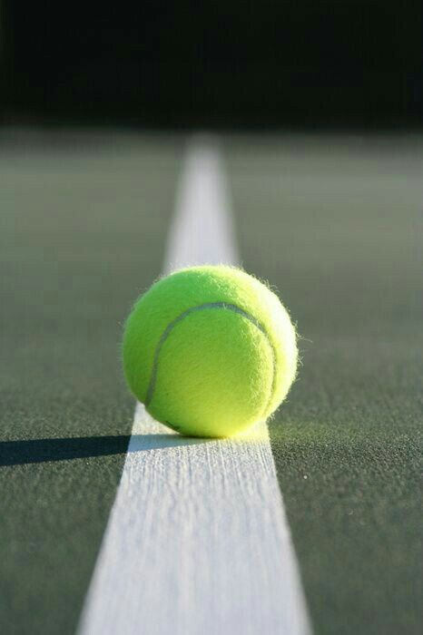
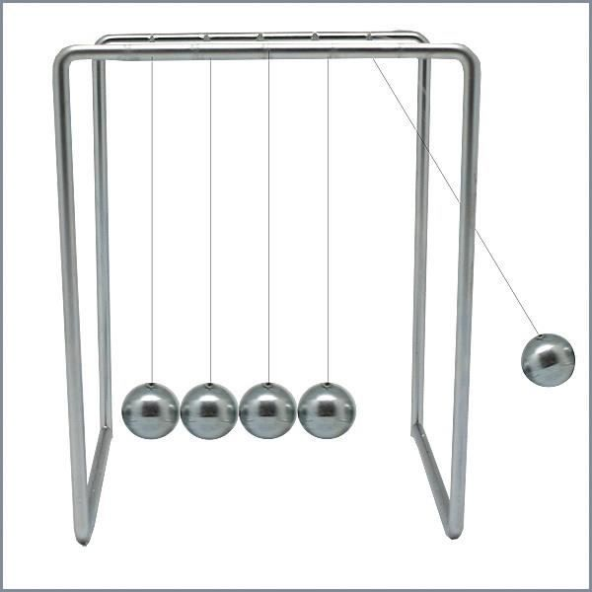
Réaction du support – Tension d’un fil

